Slide 1

객체지향 일반

Slide 2
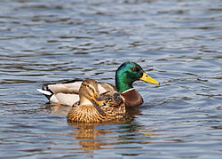
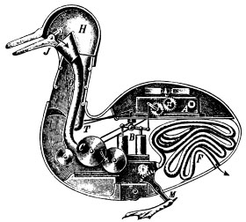

소프트웨어 개발이란?
'환원(Reduction)’이란 어떤 분야에서 다루는 존재나 용어를 다른 분야(보통은 보다 기초적인 분야)의 존재자나 용어로 설명/해석하는 것
변환과정
정의
분석
개발
운영
관심대상
현실 세계
생각도구
모듈화
컴퓨터에서 해석
캡슐화
효과성/효율성
공통성/가변성
구성요소파악
디자인 패턴
MECE
재사용
가독성
구조적 프로그래밍
5W1H
테스트 주도 개발
정보공학
메타화
애자일 프로그래밍
객체지향
추상화
Team Work
Ghost Effect
테스팅(V∙V 모델)
구조화

Slide 3
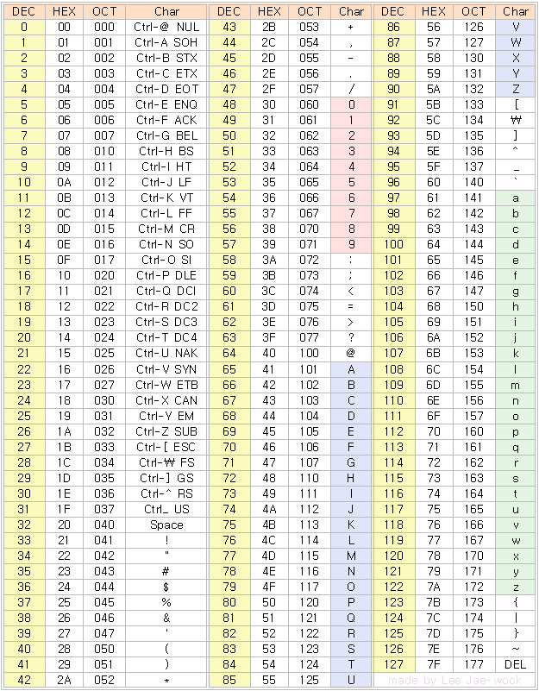
컴퓨터 일반
우주의 4가지 힘의 종류
중력, 전자기력, 약력, 강력
전기가 있다 = 1, 전기가 없다 = 0
AGTC를 한 줄로 길게 늘여 세우면?
0, 1을 한줄로 길게 세우면?
8bit 컴퓨터, 16, 32, 64bit 컴퓨터
10101111₂ = 2⁷ + 0*2⁶ + 2⁵ + 0*2⁴ + 2³ + 2² + 2 + 2⁰ = 175
0, 1 조합체를 실세계 의미와 매핑
ASCII Code
Data & Control
3 + 2 = 5
0011₂ + 0010₂ = 0101₂
sum(3, 2) = 5
3
2
sum
5

Slide 4
컴퓨터 일반
명령어
전기적 신호로 제어 : 기계어
기계어의 의미를 문자열로 나타냄 : 어셈블리어
어셈블리어 조합을 명명하고 활용
High-level Language(고급어)
좀더 사람의 언어에 가까운 형식 채택
for(i = 0, i < 10, i++);
Compiler
sum
Assembler
전기신호 0010

Slide 5
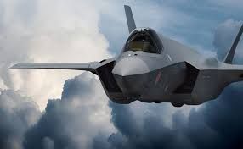
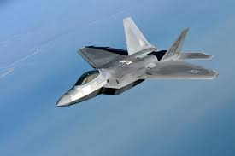
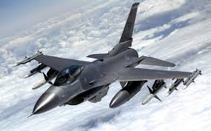
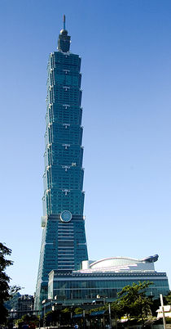
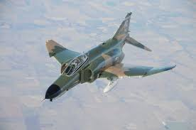
소프트웨어 위기
개발 요구사항 증가에 적정 대응 방안 필요
[전문기자 칼럼] 무기 成敗, 소프트웨어가 좌우한다
전투기에서 소프트웨어 역할 백분율
F35 90%
F22 80%
F16 45%
F4 8%

Slide 6
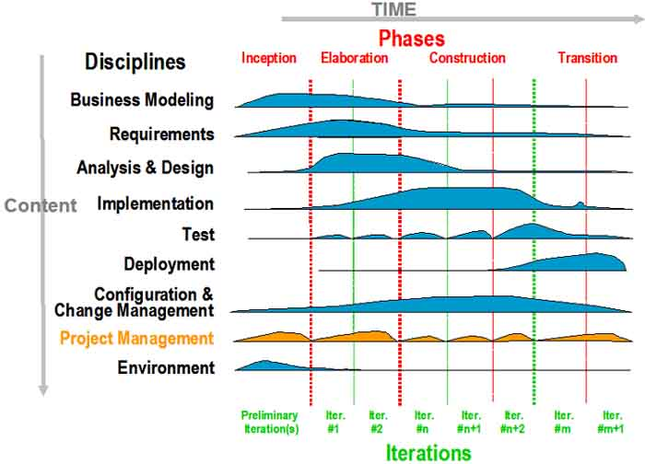
소프트웨어 위기 극복방안
체계적 S/W 개발 방법론 필요성과 중요성 인식
기술적인 면과 관리적인 면의 조직적인 문제 해결 노력

Slide 7
System
시스템(system)은 각 구성요소들이 상호작용하거나 상호의존하여 복잡하게 얽힌 하나의 집합체다.<위키백과>
또는 이 용어는 복잡한 사회적 체계의 맥락에서 구조와 행동을 통제하는 규칙들의 집합체를 일컫기도 한다.
System
Context(맥락)
Behavioral Feature
행위적 관계 맺음
Structural Feature
System

Slide 8
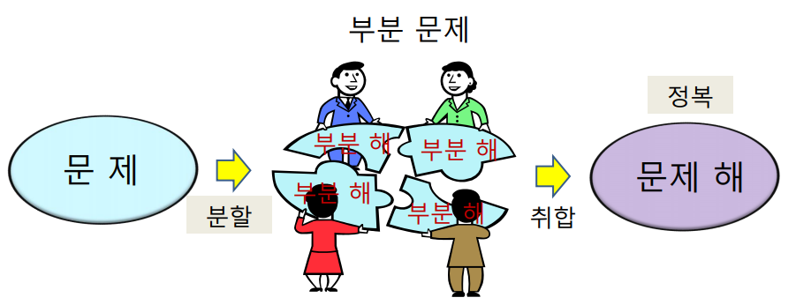
분할 정복(Divide & Conquer)

Slide 9
분할 정복(Divide & Conquer)
순환 소수 유리화를 분할 정복해 봅시다
. .
2.01920
순환 영역과 비 순환 영역으로 분할
2.01
0.00920920920
순환을 제거하려면 순환이 필요해!
9.20920920920
X = 2.01920920...
1000X = 2019.20920920...
1000X - X = 2019.20920920...
- 2.01920920...
999X = 2017.19
X = 2017.19 / 999
X = 201719 / 99900

Slide 10

분할 정복(Divide & Conquer)
MECE(Mutually Exclusive Collectively Exhaustive)
분할 정복 결과를 평가할 수 있는 방안
항목들이 상호 배타적이면서 모였을 때는 완전히 전체를 이루는 것을 의미한다.
이를테면 '겹치지 않으면서 빠짐없이 나눈 것'이라 할 수 있다.
영어권에서는 '미씨'라고 읽는다.
사람 얼굴을 분할 정복해 봅시다.
머리카락, 이마, 눈썹, 눈, 코, 입, 귀, 볼, 턱
질문? 얼굴 윤곽은 위 구성 요소인가?
Granularity : 분할 단위 적정성
눈
입
동공, 홍체, 유리체
윗 입술, 아랫입술

Slide 11

분할 정복(Divide & Conquer)
문제 분할 관점의 변천
기능적 관점 : 1980년대 중 후반까지 소프트웨어 개발 주류
정보적 관점 : 1980년대 태동하여 2000년대 까지 유행
객체지향 관점 : 1990년대 중반부터 국내 도입, 확산 및 현 주류
밥 먹는 문제 분할 정복하기
왜 바뀌어 왔을까
기능적관점에서
정보적관점에서
객체지향관점에서
들어라 숟가락을
퍼라 밥을
넣어라 입안으로
씹어라 잘게
삼킨다
밥그릇에서 밥을 뺍니다
입안에서 밥을 나눕니다
목구멍으로 나눈 밥을 더해 줍니다
팔아 숟가락을 들어라
팔아 숟가락으로 밥을 퍼라
팔아 숟가락을 입안으로 넣어라
입아 잘게 씹어라
입아 목구멍으로 삼켜라

Slide 12

객체지향이란?
현실 세계(인간 인식)와 가상세계를 자연스럽게 연결 시킬 수 있는 생각의 방법론
정보, 행위, 환경 등 현실 세계를 구성하는 객체(주체)와 그들 사이의 협업 관계
관심 영역
살아 움직이는 오리 로봇 만들기
가상세계
현실 세계
입, 식도, 위장, 소장
뼈, 근육, 다리, 발
오리 가족
암컷, 수컷, 쌍, 새끼

Slide 13
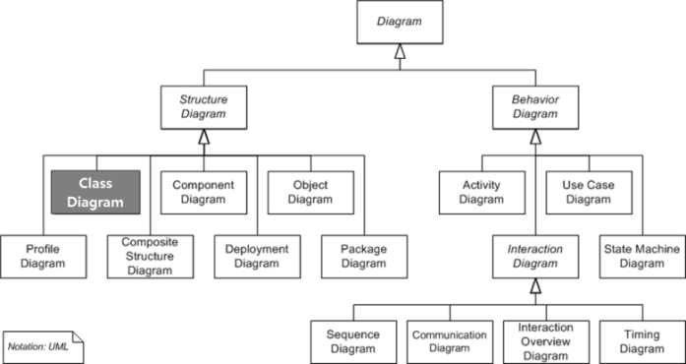
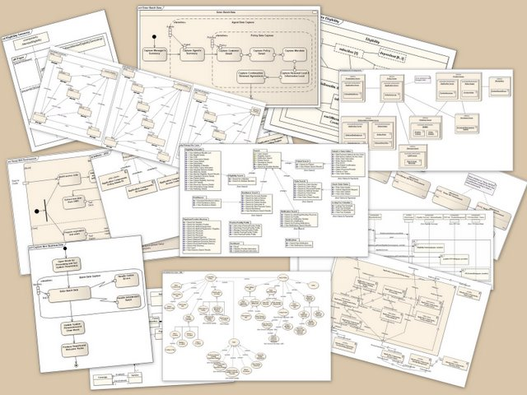
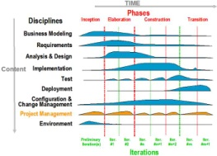
UML – Unified Modeling Language
객체 지향 소프트웨어 시스템 개발 시 산출물의 명세화, 시각화, 문서화 용도로 사용
가상세계
현실 세계
Class Duck extends Bird {
private Gender gender;
private Date birthDate;
private void eat() {
}
private void sing() {
}
}
이해 증진
고객과의 협의
현실 문제의 상세화
점진적 상세화
개발 팀 내부 의사소통

Slide 14
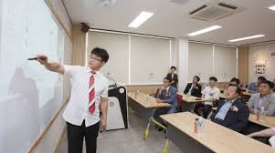
객체지향 프로그램
객체지향 프로그램은 다음 다섯 가지 개념을 기반으로 구성되어 있음
1. Objects
2. Classes
3. Encapsulation
4. Inheritance
5. Polymorphism
정의
실재로 존재하는 사물이나 개념
구성요소
데이터
행위/기능/메소드
Identity(이름. 식별자)
Java 수강
수강하다
학생A
Java 강의
가르치다
홍길동

Slide 15
객체지향 프로그램
객체지향 프로그램은 다음 다섯 가지 개념을 기반으로 구성되어 있음
1. Objects
2. Classes
3. Encapsulation
4. Inheritance
5. Polymorphism
정의
객체 분류
용도
객체 생성
객체 공통 정보 관리
객체 세부 속성, 기능 정의
관계
수강생
출석일수
성적
수강하다
시험을 치르다
강사
강의과목
강의학점
강의하다
평가하다

Slide 16



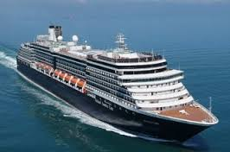
객체지향 프로그램
객체지향 프로그램은 다음 다섯 가지 개념을 기반으로 구성되어 있음
1. Objects
2. Classes
3. Encapsulation
4. Inheritance
5. Polymorphism
관계
개념의 계층구조
분류
추상화/공통화
정의
용도
상속
포함
계
연관
문
의존
강
운송수단
목
class Bus extends LandTransporter {
}
육상운송수단
해상운송수단
과
속
자가용
노선버스
기차
여객선
종

Slide 17
객체지향 프로그램
객체지향 프로그램은 다음 다섯 가지 개념을 기반으로 구성되어 있음
1. Objects
2. Classes
3. Encapsulation
4. Inheritance
5. Polymorphism
육상운송수단
관계
부품 관계
정의
바퀴
용도
상속
Class LandTransporter extends Transporter {
private List<Wheel> listWheel;
}
포함
연관
객체 참조를 필요할 동안 유지
의존
Class Guest {
private Food eatenFood;
private void eat(Food deliveredFood) {
eatenFood = deliveredFood;
}
}
잠시 참조
손님
Class Guest {
private void order() {
Waiter waiter = Restaurant.call();
Food choosen = Restaurant.Menu.select();
waiter.order(this, choosen);
}
}
주문
먹다
점원
배달하다
음식

Slide 18
객체지향 프로그램
객체지향 프로그램은 다음 다섯 가지 개념을 기반으로 구성되어 있음
1. Objects
2. Classes
3. Encapsulation
4. Inheritance
5. Polymorphism
정의
객체 내면(상태와 행위)을 감추어 단순화 시키는 것
용도
변경 국부성 달성으로 프로그램 이해성 향상, 유지보수성 향상
Class-B
A의 속성 a의 이름을 alpha로 바꾼다면 어디까지 바꾸어야 하는가?
Func-b() {
A.a = B.b + 10;
}
Class-A
Property-a
Class-C
Func-c() {
C.c = A.a * 5;
}
지방자치제가 대세인 이유는 무엇일까?

Slide 19
객체지향 프로그램
객체지향 프로그램은 다음 다섯 가지 개념을 기반으로 구성되어 있음
1. Objects
2. Classes
3. Encapsulation
4. Inheritance
5. Polymorphism
정의
용도
가시성
내부 요소를 어느 수준의 외부까지 허용할 것인가?
Private
방3, 화장실2, 바로 옆에 공원있음.
안방에 딸린 화장실 사용은?
거실에서 접근 가능한 화장실은?
공원에 있는 화장실은?
Protected
Public

Slide 20
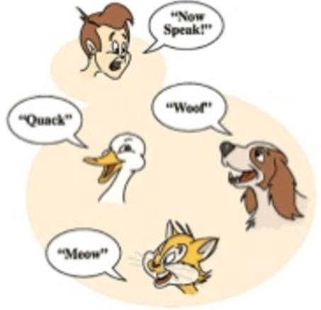
객체지향 프로그램
객체지향 프로그램은 다음 다섯 가지 개념을 기반으로 구성되어 있음
1. Objects
2. Classes
3. Encapsulation
4. Inheritance
5. Polymorphism
정의
특정 상속 구조에서 하부 클래스 행위를 통일화하고 이를 상부에서 정의하는 것
용도
연관되는 클래스에서 기능을 요청할 때 통일성(단순화)있게 활용할 수 있음
움직여
운송수단
운전자
육상운송수단
해상운송수단
바퀴돌려
스크루돌려
자가용
노선버스
기차
여객선

Slide 21
객체지향 프로그램
위 5가지 개념 못지 않게 중요한 개념은...
1. Objects
2. Classes
3. Encapsulation
4. Inheritance
5. Polymorphism
6. Package
7 ± 2 Magic Number
정의
묶음 장치
용도
분할 정복 단위와 과정(nesting structure)이 나타남(이해성 향상)
가시성 제어 장치(Encapsulation)로 활용됨

Slide 22
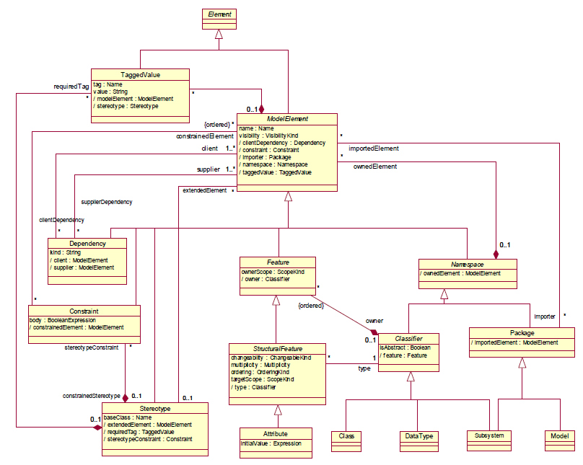
CWM 모델로 보는 객체지향
Core metamodel

Slide 23
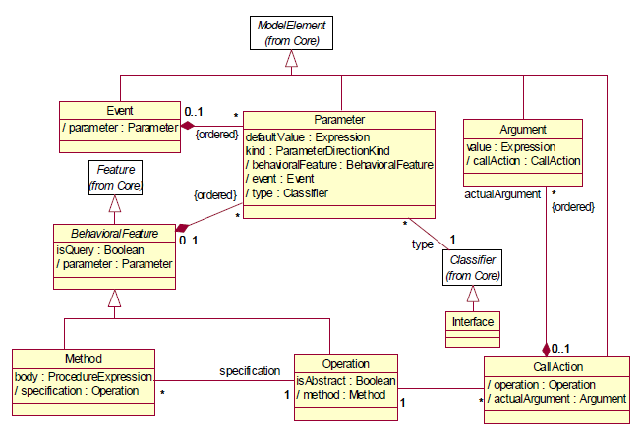
CWM 모델로 보는 객체지향
Behavioral metamodel

Slide 24
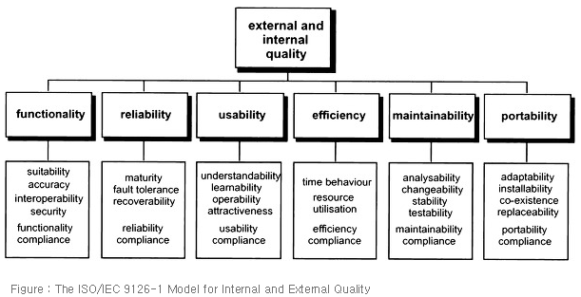
소프트웨어 품질 평가
소프트웨어 사용자 관점에서 중요도 상승
소프트웨어 개발자 관점에서 중요도 상승
한마디로 말해 편하게 개발하고 싶어함

Slide 25
객체지향 요약정리
객체지향은 현실 세계와 가상 세계 사이의 추적성을 최대화 할 수 있는 생각 방법입니다.
객체와 클래스를 문제 영역에서 효율적으로 찾기 위해서는 부단한 훈련이 필요합니다.
문제에 대한 이해가 깊어지는 만큼 필요한 문서를 작성하여 추적성을 보장하는 습관이 필요합니다.
문서에서의 각종 표기법과 개발된 소스코드 사이의 관계를 읽을 수 있어야 합니다.

Slide 26
Java로 들어가기 전에
보편자(universals)와 개별자
문법과 문화
Top down(하향식) 과 Bottom up(상향식)
명시지와 암묵지
이해, 암기, 반복, 집중, 탐구

Slide 27
Q & A

